Slide 1
Unidade 4

Slide 2
Gênero textual: conto popular
No conto popular, há um conflito que modifica a situação inicial da história, isto é, há uma complicação que deverá ser resolvida no decorrer da narrativa. O clímax, ou o momento de maior tensão, é criado a partir do conflito.
A resolução do conflito é chamada de desfecho. A finalização mostra as consequências de tudo o que ocorreu. Esses elementos compõem o enredo da história.

Slide 3
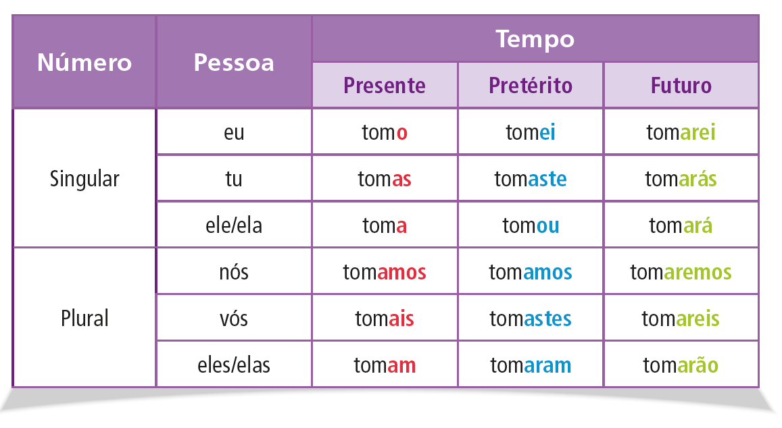
Verbo
É a palavra que demarca ação, estado ou fenômenos (da natureza ou meteorológicos).
O verbo indica o momento em que ocorreu a situação – presente, pretérito ou futuro.
Também indica quem realizou ou “sofreu” a ação – 1ª, 2ª ou 3ª pessoa do singular (eu, tu, ele/ela) ou do plural (nós, vós, eles/elas).
As expressões formadas por dois ou mais verbos são chamadas locuções verbais.

Slide 4
Uso de g e j
g
Palavras com terminação -agem são grafadas com g.
Ex.: viagem.
j
Os verbos terminados em -jar ou -jear e suas formas são grafados com j.
Ex.: viajar (as formas verbais viajei, viajem).

Slide 5
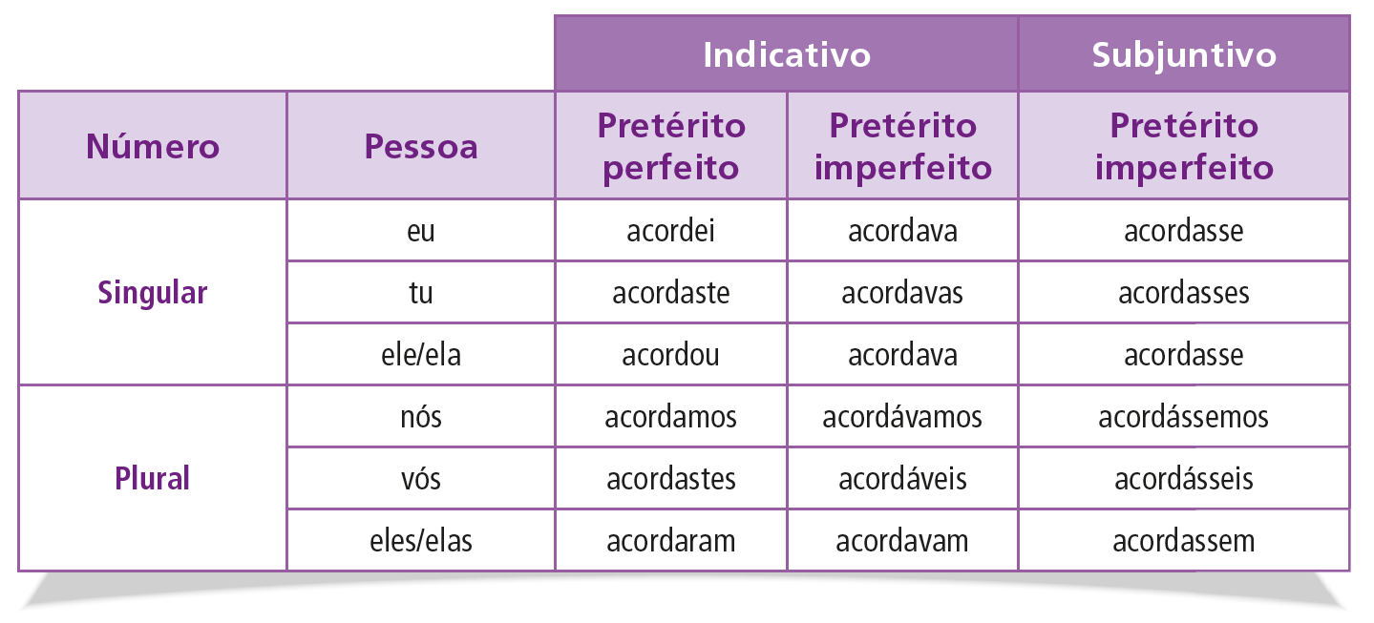
Modo verbal
Além das variações de tempo, número e pessoa, o verbo sofre modificações relacionadas ao modo, que é a nossa avaliação sobre o que expressamos pelo verbo.
Há três modos verbais: o indicativo, que expressa algo real, uma certeza (acordo, acordava, acordaremos); o subjuntivo, que indica algo duvidoso, hipotético (acordasse, acordarem); e o imperativo, que demarca ordem ou pedido (acordemos, acordem).

Slide 6
Tempo verbal
Os tempos verbais estão relacionados ao que desejamos expressar. Por exemplo:
Ao relatar uma situação passada, é comum usar o pretérito imperfeito do indicativo quando não é possível precisar quando os fatos terminaram ou para sugerir ações em seu andamento no passado (ex.: Eu fazia a tarefa; Eu estava na sala).
É comum usar o pretérito perfeito do indicativo para demarcar situações encerradas (ex.: Eu fiz a tarefa; Eu estive na sala).
Já o pretérito imperfeito do subjuntivo indica um passado duvidoso, hipotético, provável (ex.: Talvez eu fizesse a tarefa; Se eu estivesse na sala).

Slide 7
Uso de x e ch
x
Emprega-se a letra x após ditongo.
Ex.: peixes, ameixa.
ch
Emprega-se ch em palavras derivadas de outras grafadas com ch.
Ex.: encher, enchimento, cheio

